Slide 1

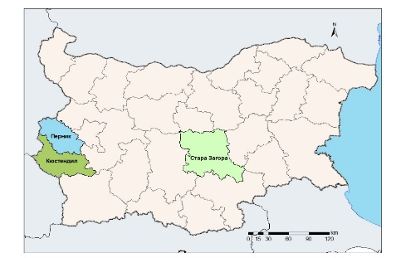

Възможности за подкрепа на инвестиции по Програма „Развитие на регионите“ 2021-2027 г. чрез Фонда за справедлив преход
гр. Перник
22 август 2023 г.

Slide 2

ПРИОРИТЕТ „СПРАВЕДЛИВ ПРЕХОД“
01
Актуализирани териториални планове за справедлив преход
Индустрия за устойчиви енергийни решения
Териториален обхват
02
Област Стара Загора и прилежащи общини, свързани с Маришкия басейн по линия на заетост и мобилност на работна сила – 936 млн. евро
Социална подкрепа и подкрепа за заетостта
Област Кюстендил – 122,3 млн. евро
Област Перник – 91,8 млн. евро
03
Бюджет – 1,15 млрд. евро
Диверсификация на местната икономика
2

Slide 3
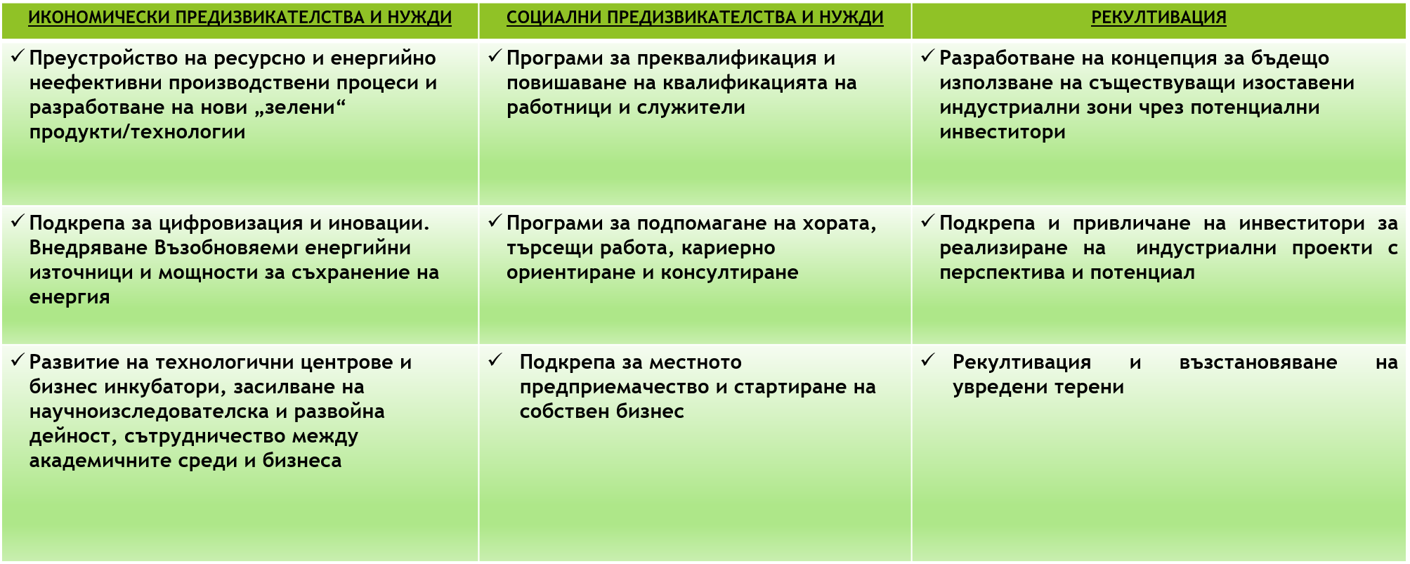
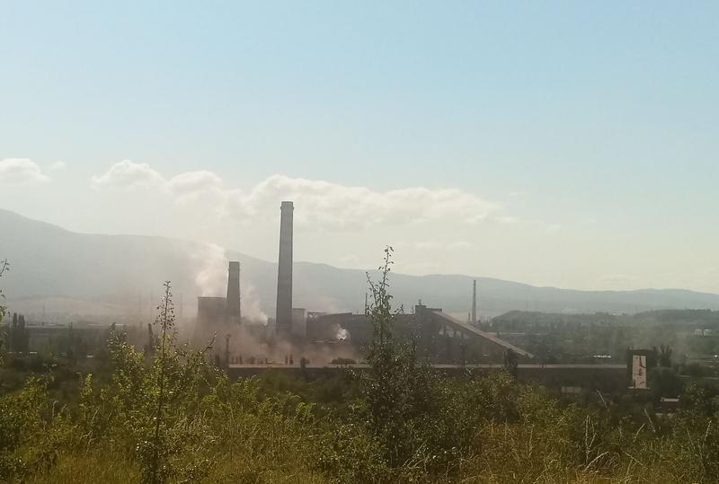
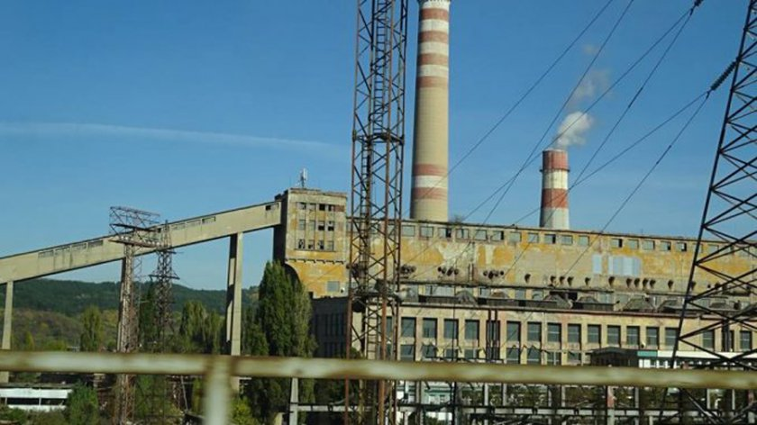

ПРЕДИЗВИКАТЕЛСТВА И НУЖДИ ЗА РАЗВИТИЕ
3

Slide 4
Индикативно разпределение по сектори
Индикативен финансов ресурс за региона – 91,8 млн. евро
7

Slide 5

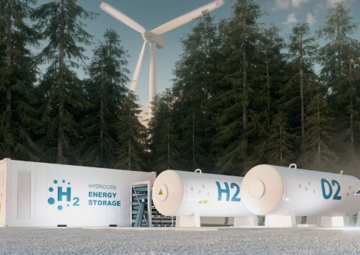
ИНДУСТРИЯ ЗА УСТОЙЧИВИ ЕНЕРГИЙНИ РЕШЕНИЯ
01
Рекултивация на въглищните кариери;
Подкрепа за МСП, фокусирани върху научно-изследователската дейност, проектирани и монтаж но фотоволтаични панели;
Подкрепа за МСП, фокусирани върху инсталации за биогаз (биометан);
Подпомагане на ВЕИ и производство и оползотворяване на зелен водород.
4

Slide 6



СОЦИАЛНА ПОДКРЕПА И ПОДКРЕПА ЗА ЗАЕТОСТТА
02
Картиране на уменията на работниците;
Повишаване на квалификацията и повишаване на уменията на работниците и търсещите работа;
Подкрепа за мерки за енергийна ефективност и ВЕИ, с фокус върху енергийната бедност.
5

Slide 7

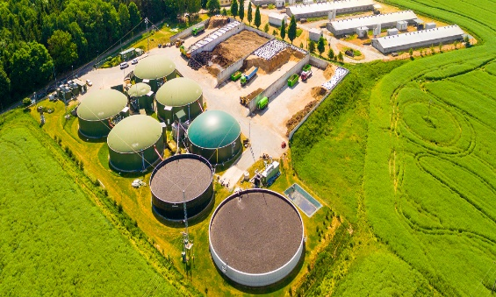

ДИВЕРСИФИКАЦИЯ НА МЕСТНАТА ИКОНОМИКА
03
Развитие на Индустриална и логистична зона в Перник;
Развитие н Център за научноизследователска и развойна дейност за поддържащи промишлеността услуги, като изследователски център за индустриален дизайн и научен център за наука за материалите (регион Перник).
6

Slide 8

ВАЖНО
По ПРР с ресурс от ФСП няма да бъдат подкрепяни инвестиции за постигане на намаляване на емисиите на парникови газове от дейности, изброени в приложение I към Директива 2003/87/ЕО.
Дейностите съгласно член 8, параграф 2, буква и) на Регламент (ЕС) 2021/1056, свързани с рекултивация и възстановяване на минните терени, подкрепени по ФСП, ще бъдат изпълнявани при отчитане и строго спазване на принципа „замърсителят плаща“.
Дейностите, изпълнявани по ФСП, са в съответствие с принципа за ненанасяне на значителни вреди (Do Not Significant Harm principle).
! Допустимите дейности подлежат на одобрение от ЕК
7

Slide 9
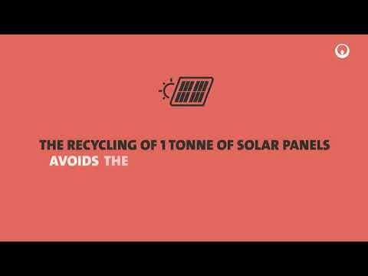
Примерни проекти
Съоръжение за преработка и оползотворяване на отпадъците от фотоволтаични панели от "силициев кристал“, Франция
-вторичните суровини се използват отново в различни сектори в съответствие с принципите на кръговата икономика
https://www.youtube.com/watch?v=QezOaXdwxw4
7

Slide 10





ЦЕЛЕВИ ГРУПИ
Населението, посетители и гости на регионите
Публични власти
Неправителствени институции
Малки и средни предприятия и бизнес
Научно-изследователски организации
8

Slide 11


МЕХАНИЗЪМ ЗА МНОГОСТЕПЕННО УПРАВЛЕНИЕ
Национално ниво
Консултативен съвет за Европейския зелен пакт
Местно ниво
Местни комитети за справедлив преход (подкомитети към КН по ПРР 2021-2027)
МРРБ
МЕ
КЕП
МТСП
МОСВ
МИР
Други
9

Slide 12



МЕХАНИЗЪМ ЗА УПРАВЛЕНИЕ ПО ПРР 2021-2027
ЦКЗ (МФ)
(функции за управление на средствата от ЕС на национално ниво)
УО на ПРР 2021-2027
ИА „Одит на средства от ЕС“
(одитен орган)
Дирекция „Национален фонд“ (МФ)
Организация, която получава плащания от Комисията
Орган (различен от управляващия орган), изпълняващ счетоводната функция
Комитет за наблюдение
по ПРР 202-2027
Местни комитети за справедлив преход на ТПСП
Подкомитет към КН
по ПРР 2021-2027
за област Стара Загора
Подкомитет към КН
по ПРР 2021-2027
за област Кюстендил
Подкомитет към КН
по ПРР 2021-2027
за област Перник
10

Slide 13


Благодаря за вниманието!
Координати за контакт:
https://www.mrrb.bg
https://www.eufunds.bg/bg/oprd
oprd@mrrb.goverrment.bg
11

